Slide 1
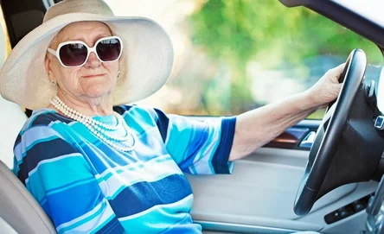
Социальный проект "АвтоСТАР"

Slide 2
Социальный проект «АвтоСТАР» Октябрьской районной общественной организации ветеранов (пенсионеров) войны и труда победитель конкурса президентских грантов. Сумма гранта: 869 515,00 рублей.
Грантовое направление: охрана здоровья граждан, пропаганда здорового образа жизни.
Руководитель проекта: АНТОНОВА ОЛЬГА ЮРЬЕВНА, председатель Совета ветеранов (пенсионеров) войны и труда поселка Унъюган .
Цель :
Проведение профилактической работы среди водителей 55+ по Правилам дорожного движения. Развитие социального автотуризма в Октябрьском районе и Югре, как актуальной формы снижения дорожно-транспортных происшествий с участием водителей пенсионного возраста.
Задача №1:
Профилактика дорожно-транспортного травматизма, формирование устойчивых навыков безопасного поведения на улицах и дорогах.
Задача №2:
Развитие автомобильного направления социального туризма граждан пожилого возраста на территории Октябрьского района. Изучение культурно-исторических достопримечательностей Югры.

Slide 3
На территории Октябрьского района проживает более 10 тысяч пожилых людей, это около 40 процентов всего населения района.
Социальный проект «АвтоСТАР» представляет собой комплекс культурных, спортивных мероприятий для граждан пожилого возраста
с элементами рекреационного туризма.
Это и проведение соревнований: «Лучший водитель »,
« Ралли-экстрим », организация турслетов, автопробегов и т.д.
Для большинства пожилых водителей возможность нахождения за рулем является важнейшей составляющей сохранения самостоятельности и привычного уклада жизни.
В профилактике дорожно-транспортных происшествий
с участием граждан пожилого возраста ведущее место занимает актуализация знаний правил дорожного движения и совершенствование навыков водительского мастерства.

Slide 4
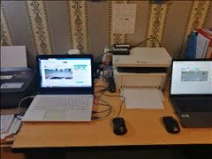
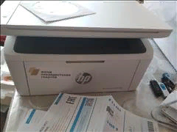
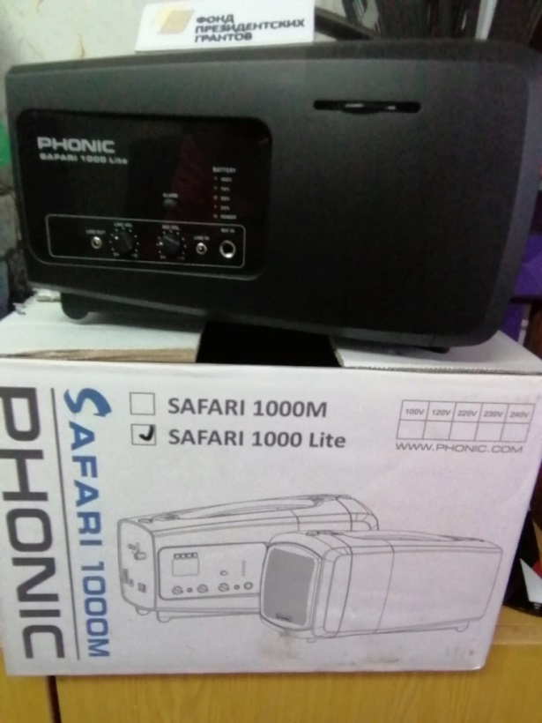
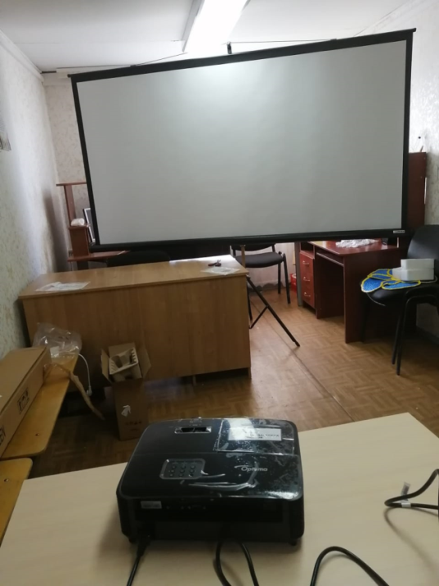
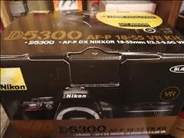
В рамках проекта создано 2 автоклуба в поселках Унъюган и Приобье. Для работы приобретены 4 ноутбука, 2 принтера, звуковая система, экран, проектор, фотоаппарат, 10 аптечек, 20 конусов и атрибутика для проведения мероприятий.

Slide 5
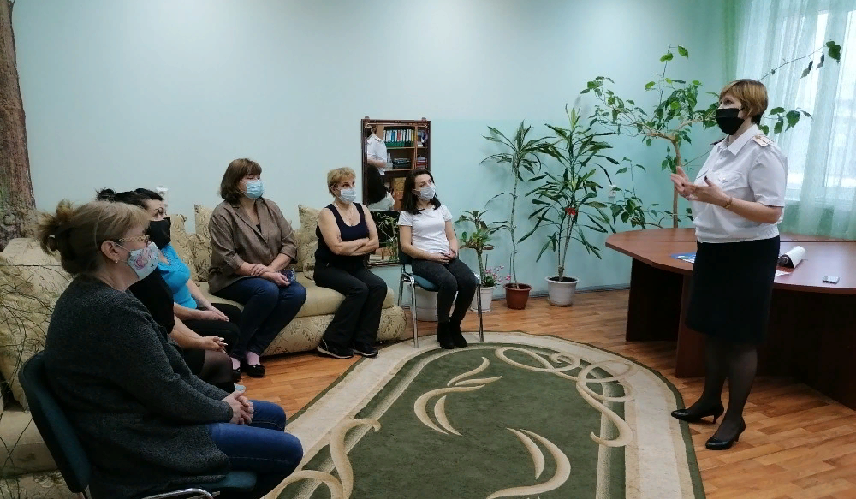
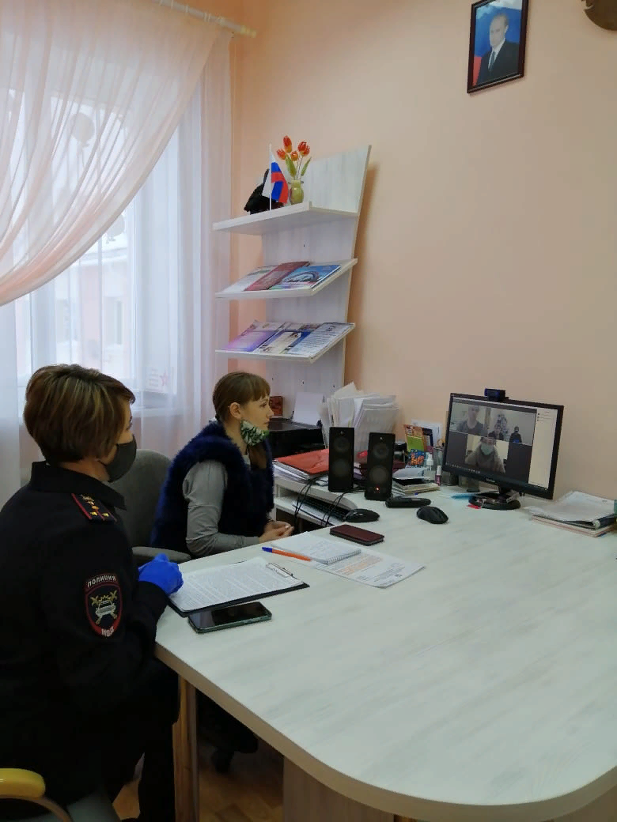
Проведено 24 занятия по ПДД, приняли участие 50 человек.

Slide 6
Занятия по ПДД в КСК «Импульс»

Slide 7
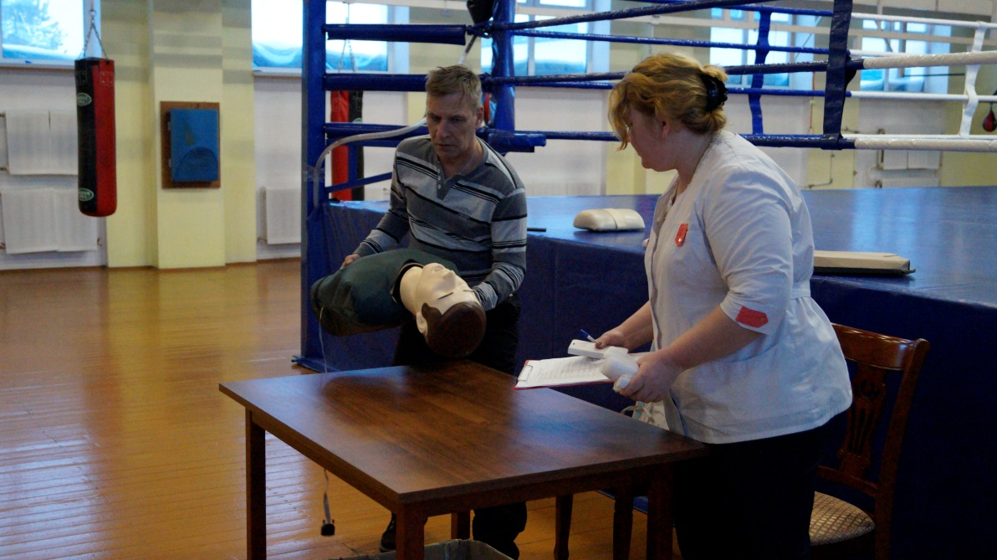
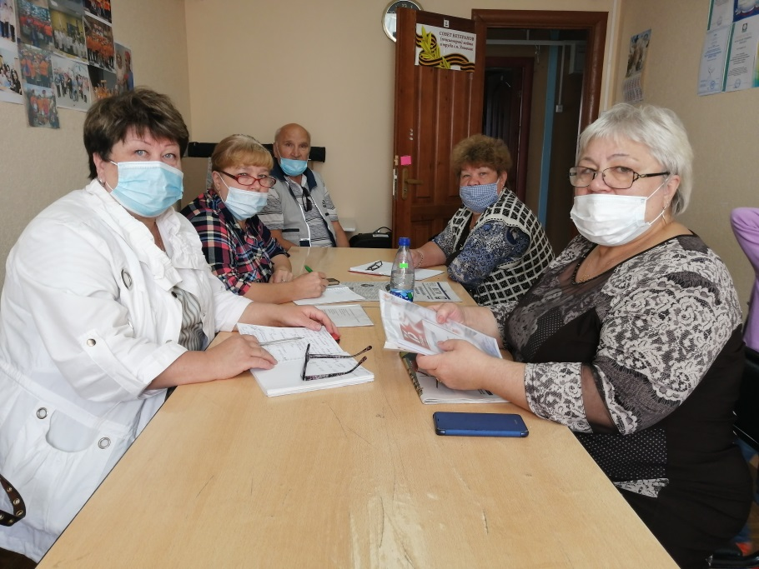
Проведено 12 занятий по оказанию первой медицинской помощи.

Slide 8
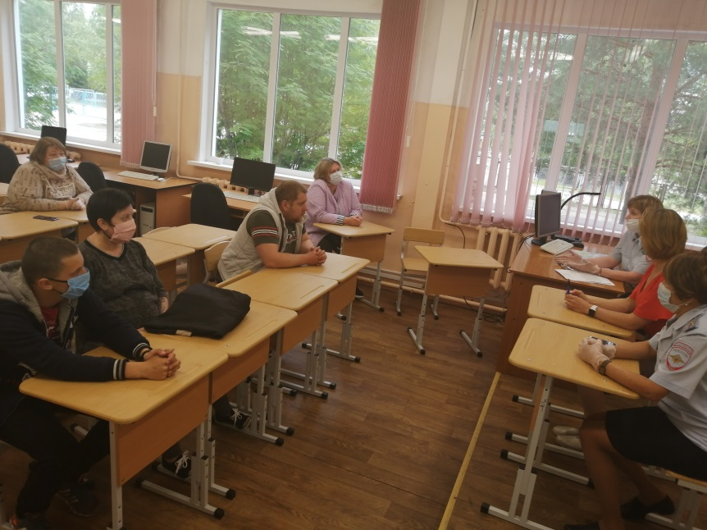
Проведено 11 занятий по юридической грамотности.

Slide 9
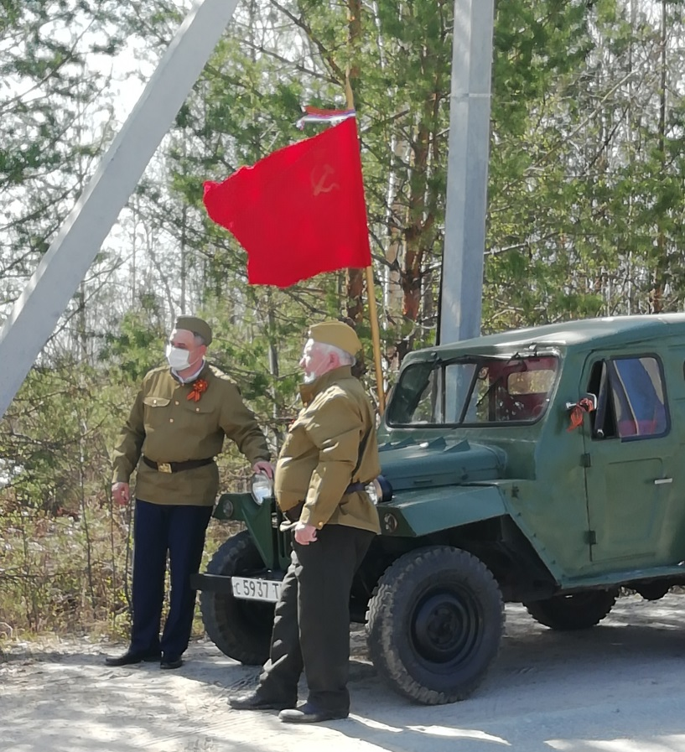
Состоялся Автопробег к 75-ти летнему юбилею Победы в Великой Отечественной войне, в котором приняли участие 400 человек
спУнъюган

Slide 10
Автопробег к 75-ти летнему юбилею Победы в Великой Отечественной войне
Федеральная трасса

Slide 11
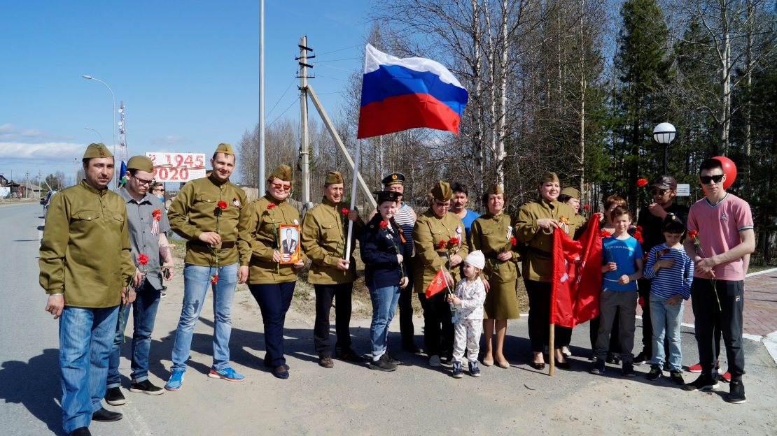
Автопробег к 75-ти летнему юбилею Победы в Великой Отечественной войне
пгт Приобье п Сергино

Slide 12
В онлайн формате проведен туристический слет «Югра многоликая», приняли участие 13 команд

Slide 13
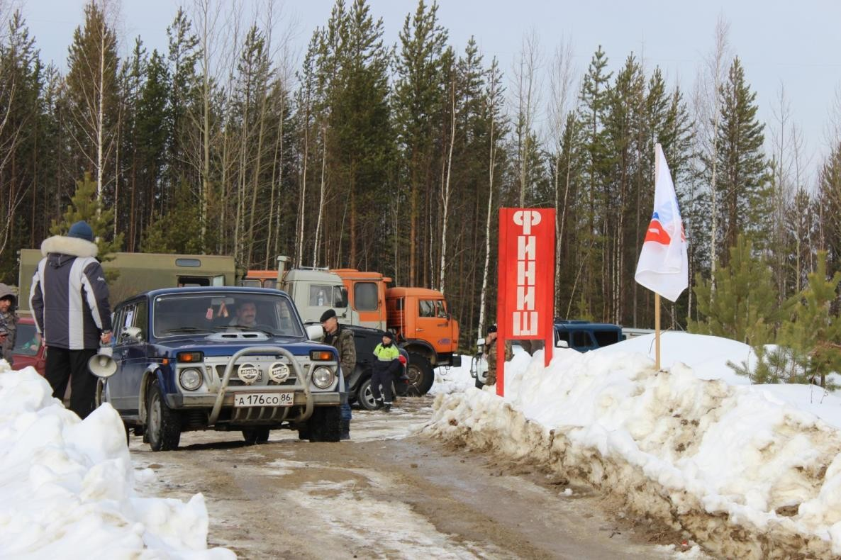
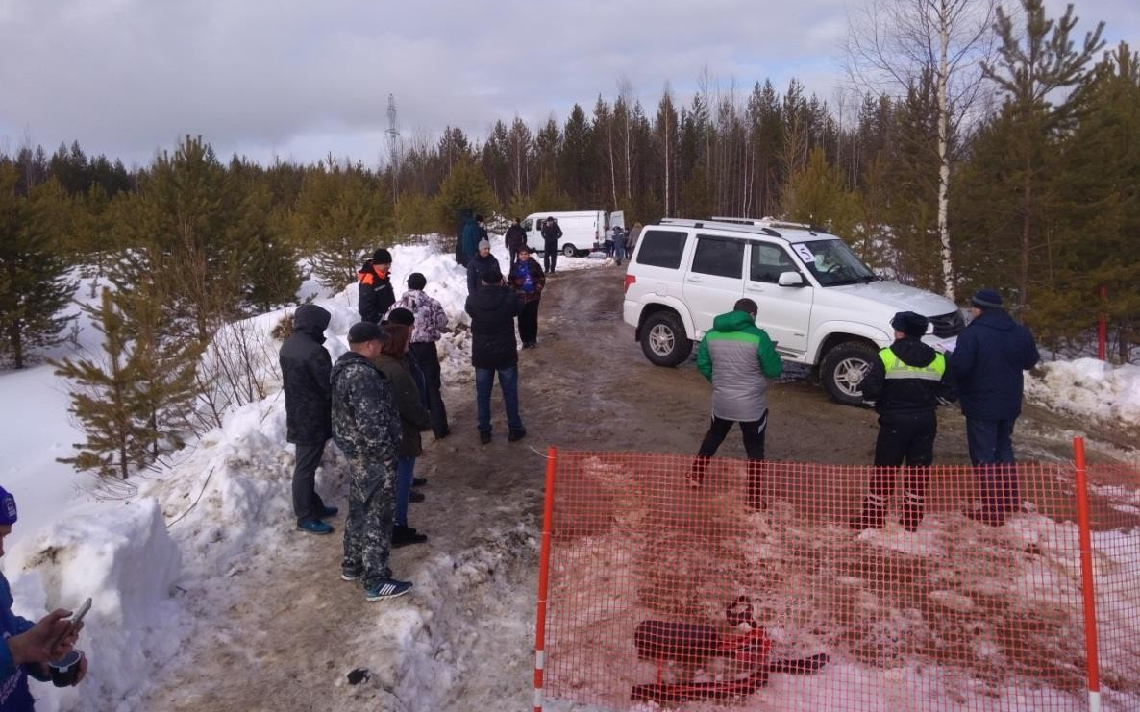
Весной 2021 года запланированы соревнования водителей с тестированием по ПДД и по экстремальному вождению "Ралли - экстрим"

Slide 14
В 2021 году в рамках проекта пройдут мероприятия:
Автопробег в честь 76-летия Победы в Великой Отечественной войне , Туристический слет, а также ряд других мероприятий, направленных на развитие автотуризма среди граждан пожилого возраста и изучение культурно-исторических достопримечательностей Югры.
Благодарим наших партнеров за помощь в реализации проекта – ГИБДД Октябрьского района, Таежное Линейно-производственное управление магистральных газопроводов ООО «Газпром Трансгаз Югорск», ДДТ «Новое поколение» гп Приобье, администрацию Октябрьского района и сельского поселения Унъюган.
Дальнейшее развитие проекта:
- Соревнования «Лучший водитель» и «Ралли-экстрим» будут выведены на межмуниципальный уровень;
- Будет разработан социально-туристический маршрут для автолюбителей пожилого возраста, в 2021 году планируется апробация данного маршрута.
- Будут созданы в других поселках района еще 3 клуба «АвтоСТАР» для водителей пенсионного возраста и несовершеннолетних пешеходов.
Уверены, что участники нашего проекта будут применять полученные знания
на практике и мы добьемся снижению аварийности и травматизма по вине водителей пенсионного возраста и несовершеннолетних пешеходов
на дорогах Октябрьского района.

Slide 15
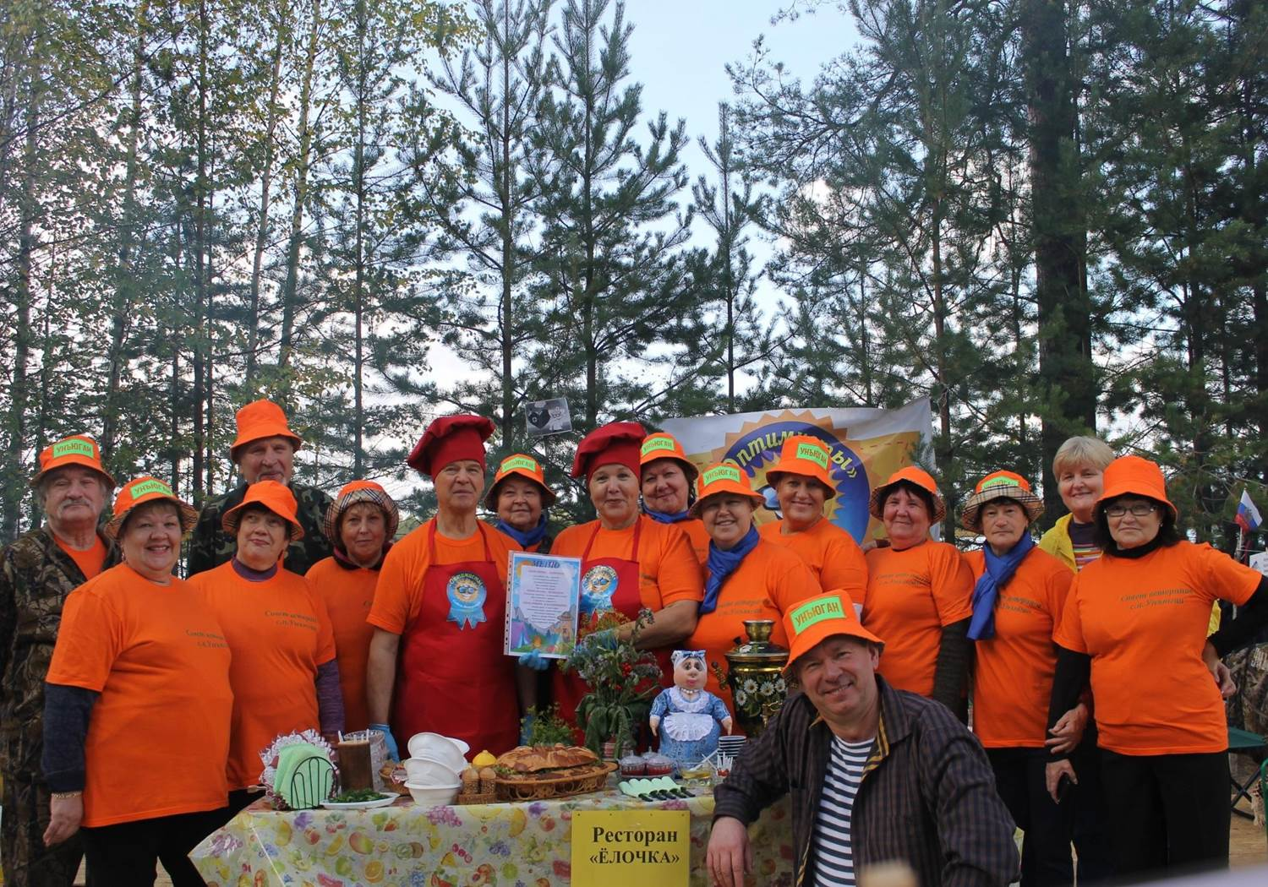
БЛАГОДАРИМ ЗА ВНИМАНИЕ

